Slide 1
数字逻辑实验5：多路选择器

Slide 2
实验要求
内容：
使用 Vivado 设计一个 4 选 1 多路选择器
使用 Vivado 设计一个 8 选 1 多路选择器
用自己设计的两种多路选择器实现逻辑函数并进行板级验证
注意：
详细设计过程
原理图、引脚分配等重要步骤的截图以及说明
进行板级验证，填写实验结果

Slide 3
4选1多路选择器
输入 |  | 输出
S₁S₀ | D₃D₂D₁D₀ | Y
0 0 | X X X 0 | 0
0 0 | X X X 1 | 1
0 1 | X X 0 X | 0
0 1 | X X 1 X | 1
1 0 | X 0 X X | 0
1 0 | X 1 X X | 1
1 1 | 0 X X X | 0
1 1 | 1 X X X | 1
真值表
S₁ | S₀ | Y
0 | 0 | D₀
0 | 1 | D₁
1 | 0 | D₂
1 | 1 | D₃
输出布尔表达式

Slide 4
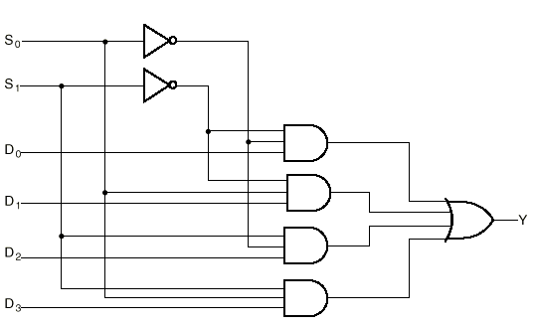
4选1多路选择器
输出布尔表达式

Slide 5
用自己设计的多路选择器实现逻辑函数
y=a⊕b⊕c

Slide 6
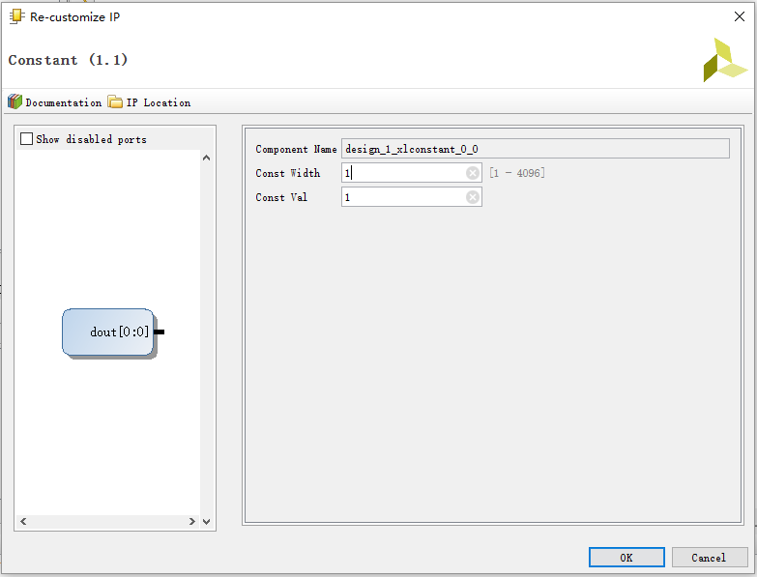
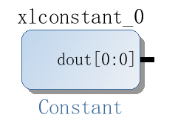
附录

